Slide 1
Colabora en un libro de Excel

Slide 2
Índice de contenidos
5.0. Introducción​
​
5.1. Colabora en línea con Word
​
5.2. Colabora en una presentación de PowerPoint
5.3. Colabora en un libro de Excel

Slide 3
Objetivos
Colaborar en un libro de Excel compartido desde la versión web.
Gestionar los cambios en hojas de cálculo para mantener la coherencia de los datos.
Añadir y resolver comentarios en celdas, diferenciando entre notas y comentarios.
Usar el historial de versiones para revisar y restaurar cambios.

Slide 4



¡Colabora en Excel!
María Luisa y David, del Departamento de Educación, Cultura y Deporte, deciden usar un Excel para gestionar estadísticas del alumnado.
Como es la primera vez que trabajan juntos, deciden crearlo directamente en línea para trabajar desde el principio de forma coordinada y sin versiones duplicadas.
¿Les ayudamos a sacarle el máximo partido?

Slide 5


Consideraciones previas
Antes de ponerse a trabajar con el Excel, es necesario crearlo en un espacio que permita el trabajo colaborativo. Este espacio es la nube y, gracias a las herramientas de almacenamiento en la nube como OneDrive o SharePoint integradas en Microsoft 365, esto es posible.
Si la tarea a realizar forma parte de un proyecto o existe un espacio compartido donde guardar el documento de trabajo, el documento debe crearse en SharePoint.
Si, por el contrario, se trata de una colaboración esporádica, se puede utilizar el OneDrive personal de una de las personas que participarán y compartirlo.
Si quieres obtener más información sobre el almacenamiento en la nube, te recomendamos que visites el Caso de Adopción 1.

Slide 6
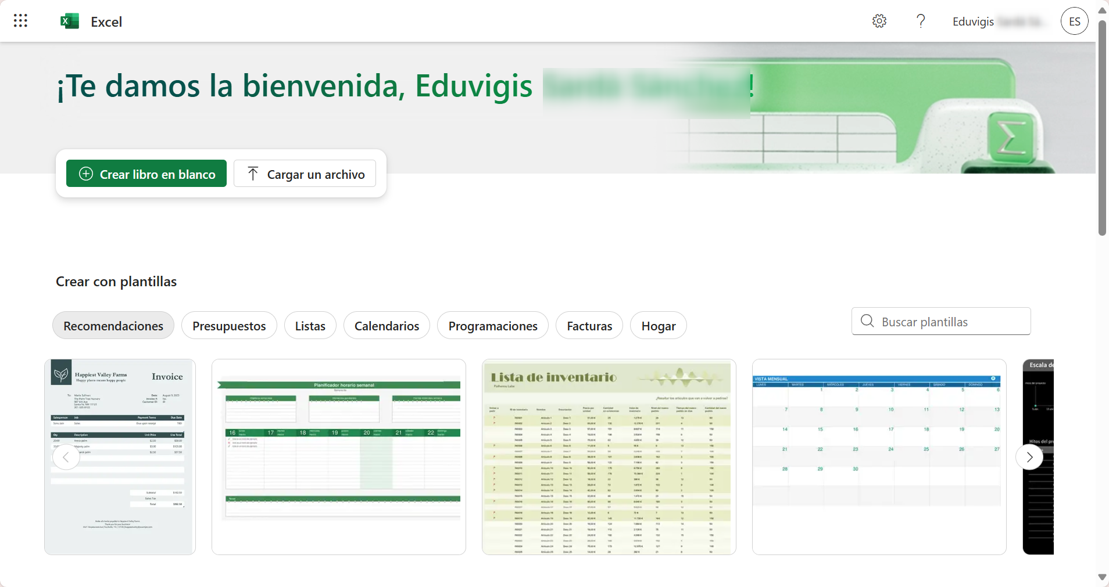
Crea un archivo Excel
En una colaboración lo más práctico es trabajar con Excel en su versión web. Para empezar, accede a Excel Online desde el siguiente enlace o desde el portal de Microsoft 365.
https://excel.cloud.microsoft/
Una vez dentro, selecciona la opción “Crear libro en blanco” (1) y se abrirá directamente un Excel vacío en el navegador, o carga un libro que hayas creado en tu pc de forma local desde “Cargar un archivo” (2).
2
1

Slide 7
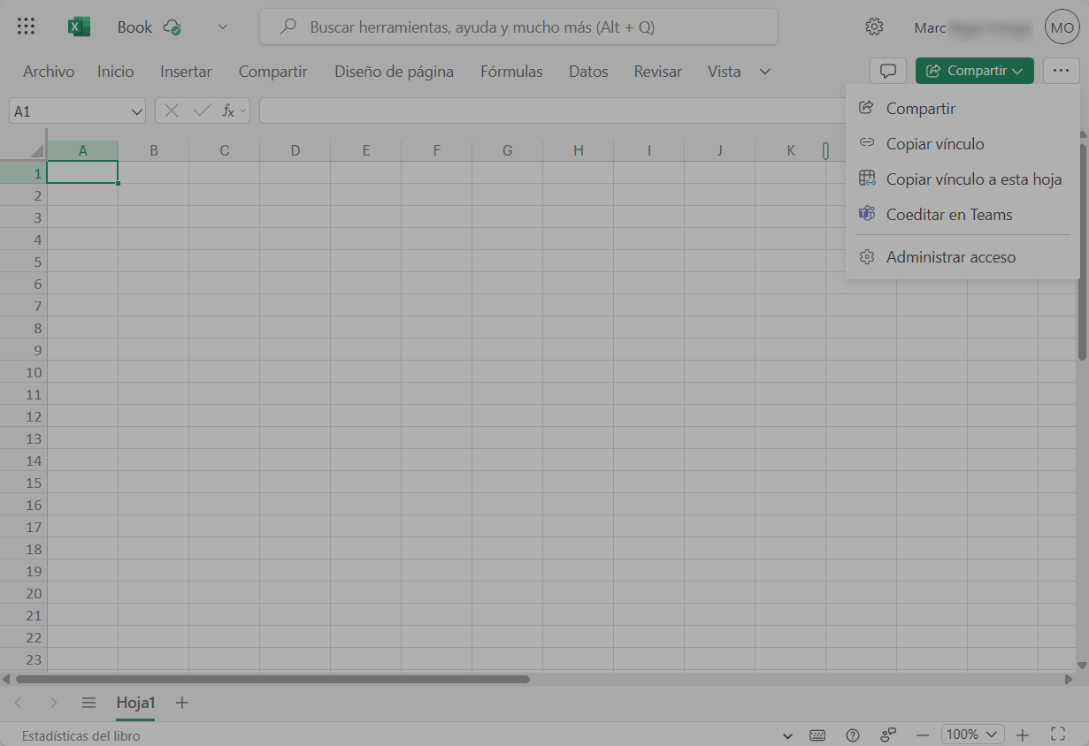
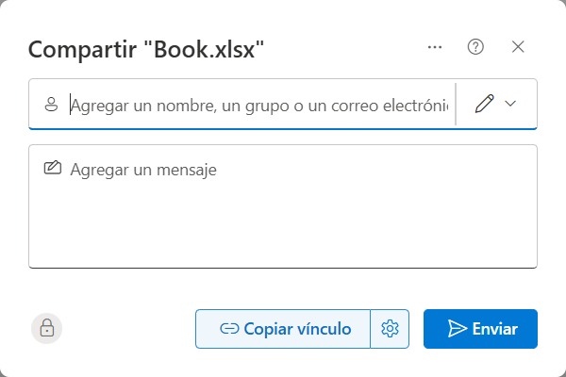
Comparte un archivo Excel
Para compartir la presentación desde el propio Excel, haz clic en “Compartir” (1) y de nuevo en “Compartir” (2).
En la ventana para compartir que se abre, escribe el e-mail o busca a la persona (3) con quien necesites compartirlo, solo podrás compartirlo internamente. Por último, indica los permisos que le otorgarás (4).
A partir de aquí dispones de dos formas de compartir el enlace:
Escribe un mensaje contextual (5) y pulsa “Enviar” (6). La persona recibirá un correo electrónico de parte de Microsoft informándole que has compartido un documento con él o ella.
Haz clic en “Copiar vínculo” (7) y pégalo en un mensaje que ya tengas preparado en Outlook o Teams.
1
2
3
4
5
7
6

Slide 8
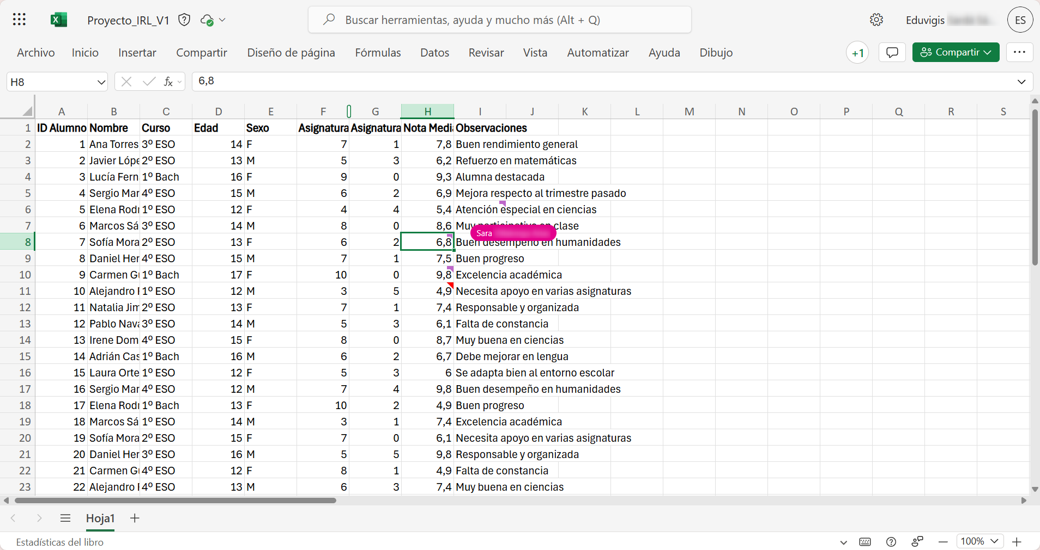
Revisa los cambios recientes
Con Excel online, dos o más personas pueden conectarse de forma simultánea al archivo.
Cada persona ve dónde se encuentra el resto con una marca con su nombre y un color identificativo (1).
También aparecerán los usuarios conectados en la parte superior (2), o en su defecto, si la ventana es pequeña, un número que indica cuántas personas hay.
2
1

Slide 9
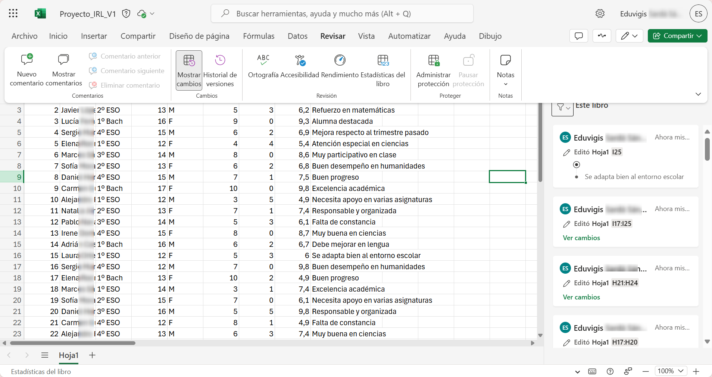
Revisa los cambios recientes
La función “Mostrar cambios” (1) dentro de la pestaña “Revisar”(2) permite ver todas las modificaciones realizadas en el documento.
Al activarla, se abre un panel en el lateral derecho donde aparece un registro de todos los cambios (3). Para cada modificación se muestra la siguiente información:
Usuario que la ha realizado.
Tiempo transcurrido desde que se hizo.
Ubicación exacta en la hoja ya sea una celda o un rango de celdas.
Contenido original antes del cambio.
El nuevo contenido tras la modificación.
2
1
3

Slide 10
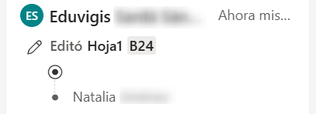
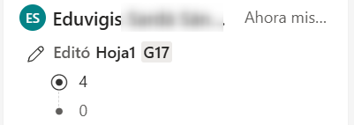
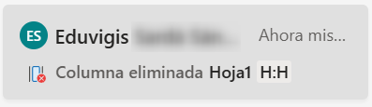
Revisa los cambios recientes
1
2
En los siguientes ejemplos se detalla cómo aparece la información de los cambios. Se muestra el autor o autora de la modificación (1), el momento en que se ha producido (2), la acción realizada (3), así como la hoja en la que se ha hecho y la celda o rango de celdas afectado (4).
En el caso de las celdas editadas, se indica el contenido actual (5) y el contenido anterior (6). Si uno de los dos campos está vacío, significa que se ha añadido información en una celda que antes estaba vacía o que se ha eliminado el contenido existente.
Eliminación del contenido
3
4
5
6
1
2
Modificación del contenido
3
4
5
6
Eliminación de la columna
1
2
3
4

Slide 11
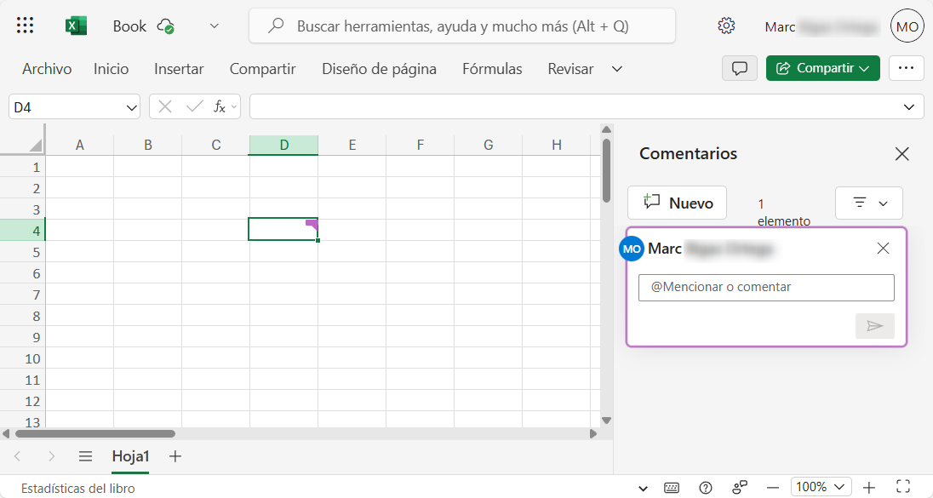

Utiliza comentarios en celdas para colaborar
Añadir comentarios a una celda es vital cuando se trabaja de forma colaborativa. Esto permite dejar mensajes al resto de los usuarios sobre posibles cambios o sugerencias.
Hay varias maneras de incluir comentarios, pero una de las mejores es hacer clic en el icono de comentario (1), sitúate en la celda donde quieres incorporar (2) y clica en el botón “Nuevo” (3).
Aparecerá la caja con el comentario justo debajo (4) preparada para poder escribirlo y hacer clic en el botón enviar ( ) para guardarlo.
1
2
3
4

Slide 12
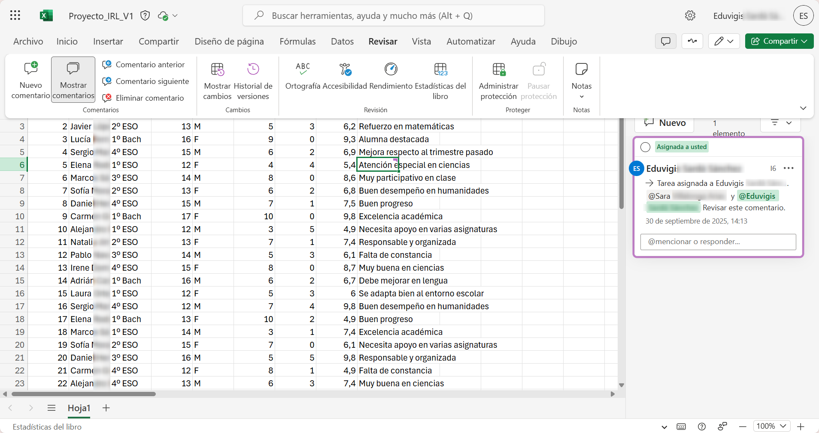
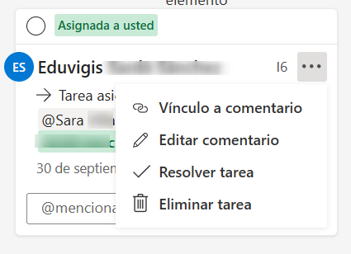
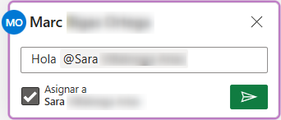
Utiliza comentarios en celdas para colaborar
Puedes revisar todos los comentarios desde la misma barra lateral derecha, especialmente aquellos en los que se te han mencionado (1) o se te ha asignado (2).
Para mencionar a una persona, debes utilizar la @ y seleccionarla de la lista (3), una vez mencionada, puedes asignar el comentario como tarea (4).
2
1
3
4

Slide 13
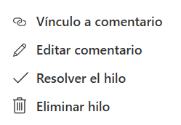
Utiliza comentarios en celdas para colaborar
Responde a un comentario directamente sobre él (1) para fomentar una conversación y márcalo como realizado cuando hayas cumplido la tarea (2).
Al marcarla como realizada, resolverá el hilo del comentario. También puedes cerrar o resolver el hilo haciendo clic en el botón de 3 puntos (3), y en “Resolver el hilo” o “Eliminar hilo” (4).
2
1
3
4

Slide 14
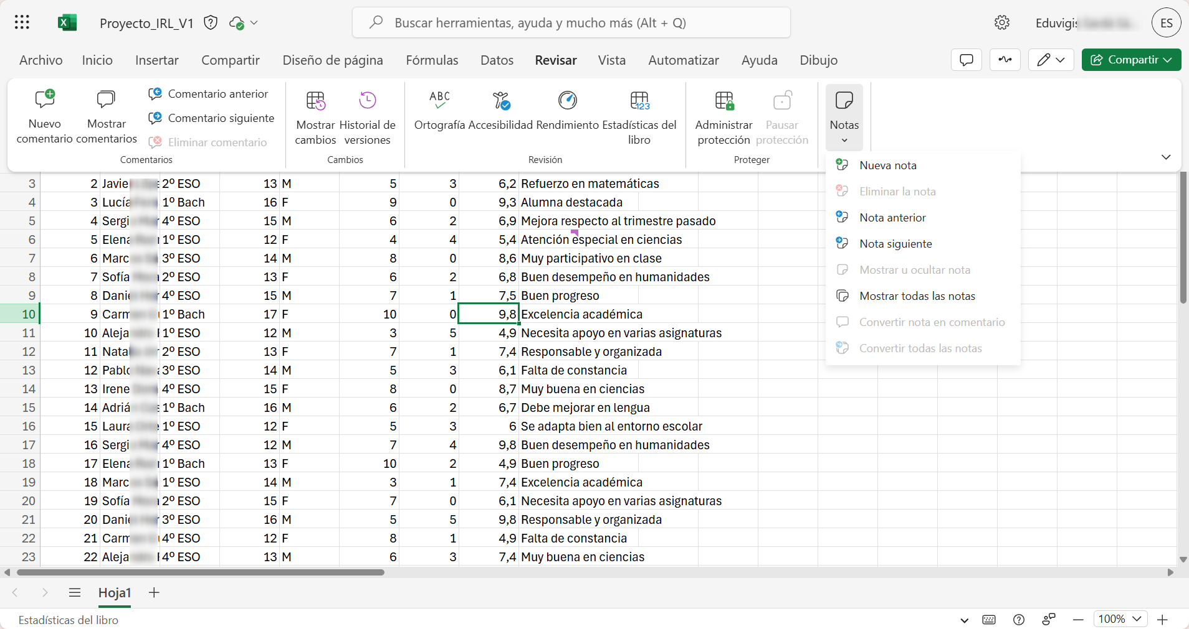
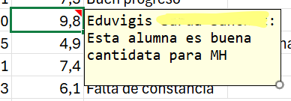
Utiliza comentarios en celdas para colaborar
Las notas son elementos que, al igual que los comentarios, se vinculan a una celda, pero no tienen un fin reparador para mejorar o realizar cambios. En el caso de las notas se utilizan para dejar información a la persona que rellenará la hoja o proporcionar información adicional del contenido de la celda.
Sitúate en la celda en la que quieras añadir una nota y dirígete al menú “Revisar” (1). En la cinta de opciones haz clic en “Notas” (2) y en “Nueva nota” (3). La nota se añadirá y aparecerá una muesca de color rojo sobre la esquina superior derecha de la celda (4).
1
2
3
4

Slide 15
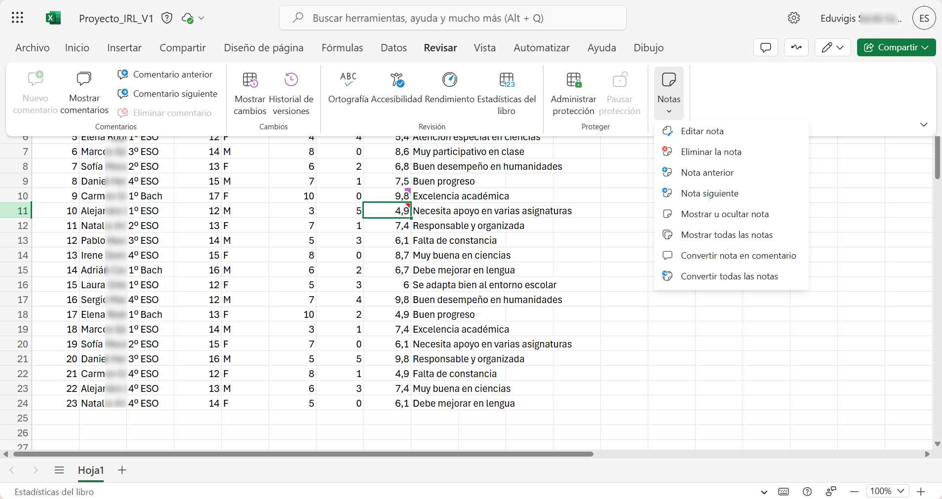
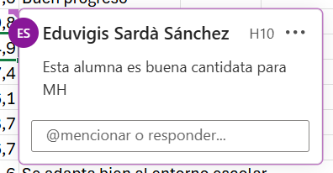
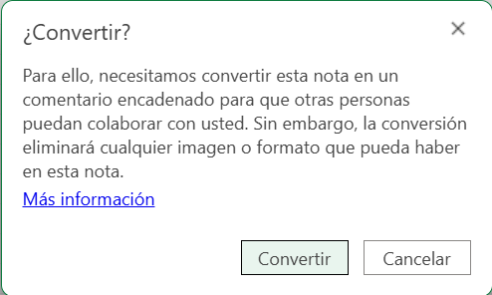
Utiliza comentarios en celdas para colaborar
Es posible pasar una nota a comentario de forma muy sencilla y puede utilizarse especialmente cuando detectamos que la nota representa una tarea o sugerencia.
Para ello, sitúate en la celda que contiene la nota (1), clica en el botón “Notas” (2) dentro de “Revisar” y en “Convertir nota en comentario” (3).
Aparecerá un mensaje informando qué es lo que pasará cuando aceptemos la conversión. Pulsa en “Convertir” (4) para continuar.
2
3
1
4

Slide 16
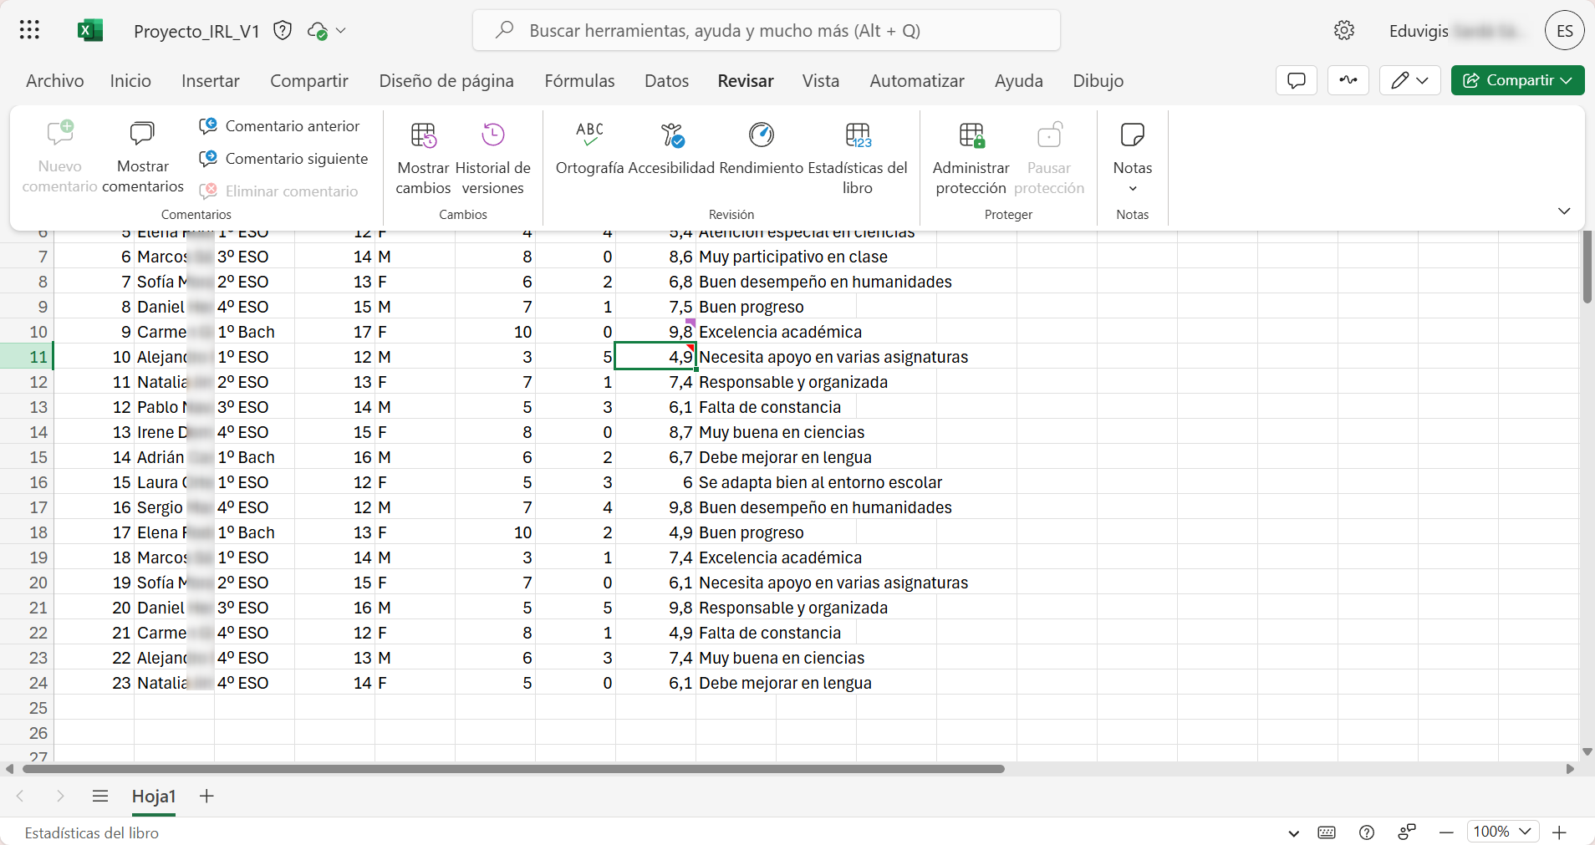
Consulta el historial de versiones del archivo
El historial de versiones, al igual que en las herramientas de Excel y Word, nos permite volver a versiones anteriores del documento.
Entra en “Revisar” (1) y pulsa sobre “Historial de versiones” (2) para acceder.
2
1

Slide 17
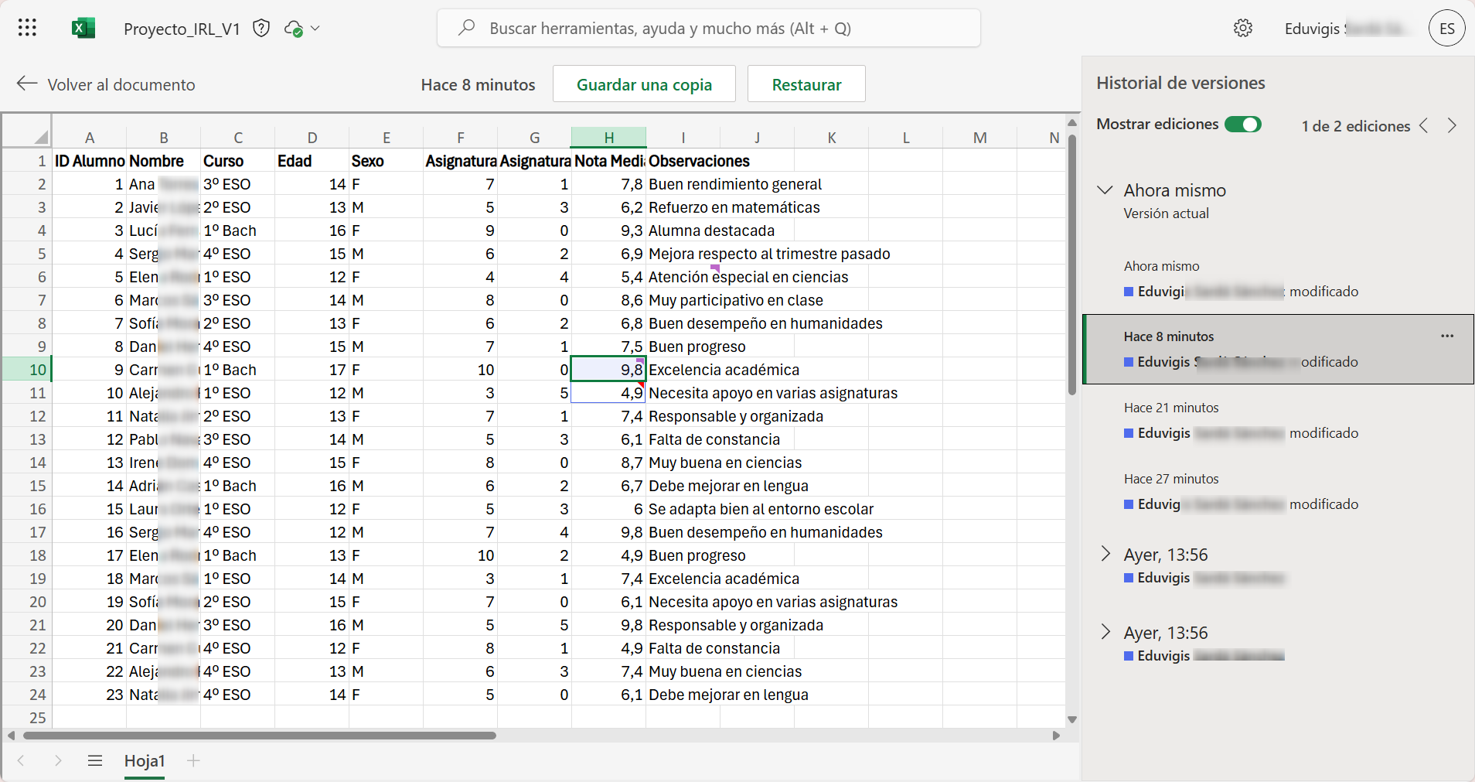
Consulta el historial de versiones del archivo
2
4
3
1
Dentro del historial de versiones, aparece una barra lateral a la derecha con las diferentes versiones (1).
Al hacer clic en cualquiera de ellas, se abrirá una previsualización del libro (2).
Una vez encontrada la versión deseada, haz clic en “Guardar una copia” (3) para guardar la versión en un libro aparte o en “Restaurar” (4) para restaurar la versión sustituyendo a la versión actual.

Slide 18
Recomendaciones y buenas prácticas
Utiliza OneDrive para guardar y compartir el Excel con copias de seguridad automáticas.
Agrega comentarios en celdas y márcalos como resueltos.
Reinicia el listado de cambios en fases clave.
Usa notas para información fija y comentarios para interacciones.

Slide 19
He aprendido a...
Utilizar Excel Web de forma colaborativa para trabajar en tiempo real o de manera asíncrona.
Activar y gestionar el control de versiones para revisar y restaurar cambios.
Añadir y resolver comentarios en celdas para mejorar la comunicación.
Usar “Mostrar cambios” e “Historial de versiones” para comparar versiones.
Guardar la versión final en OneDrive para garantizar seguridad y acceso.

Slide 20
final

